Slide 1
株式会社 トヨタレンタリース鳥取

Slide 2
の考え方
P2-P5
P6-P8
P9-P12
1

Slide 3
考え方
2

Slide 4
考え方
<無人レンタカー＞
3

Slide 5
考え方
＜効果＞
4

Slide 6
5

Slide 7
6

Slide 9
7

Slide 10
8

Slide 11
9

Slide 12
10

Slide 13
11

Slide 14
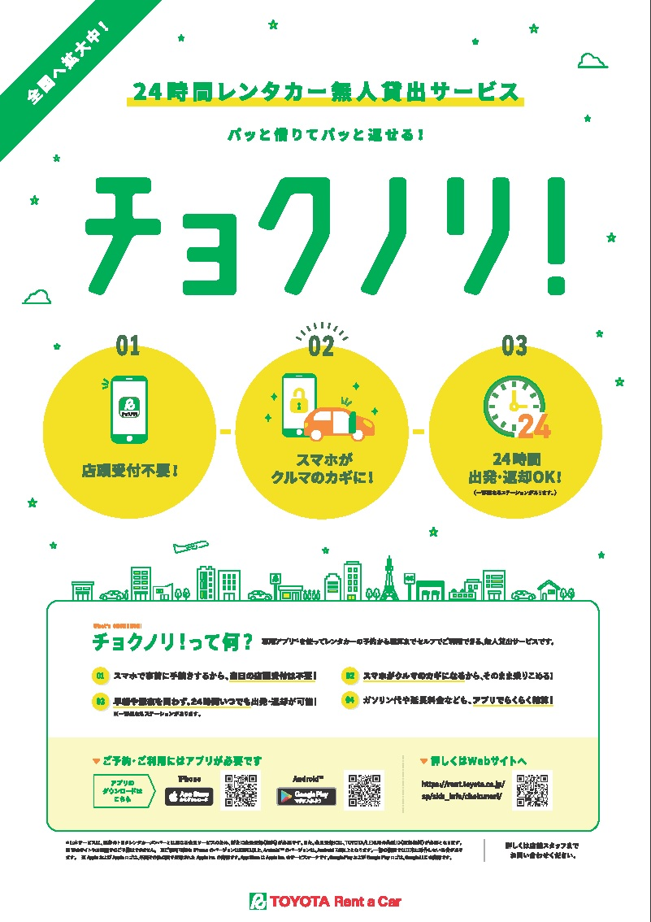
12

